Slide 1
Python 課程
初級體驗課【自製計算機】

Slide 2


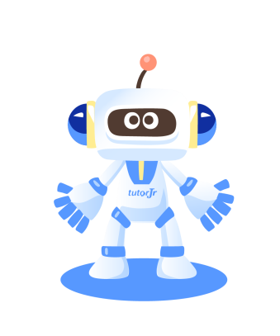
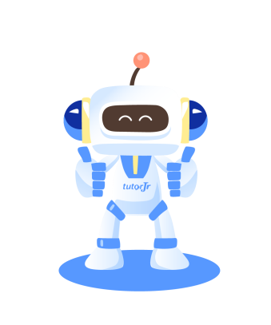
什麼是程式？
利用程式之前，我們先來了解什麼是程式吧
首先，我們先來想一想，我們在玩賽車遊戲時，是不是都要先選擇角色然後幫牠命名，這時遊戲就會依照我們給的名稱跟角色幫我們製造出我們想要的樣子，而這個過程就是藉由程式來幫助我們去完成的。
我是：
小T機器人
輸入資料
程式運算處理
輸出資訊

Slide 3
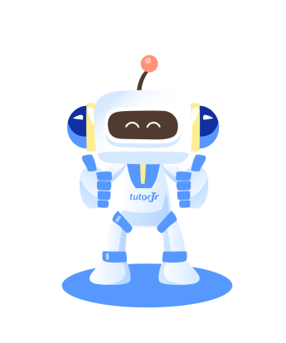
什麼是程式？
什麼是資料？什麼是資訊？
資料指的是還沒有經過整理的紀錄。
資訊指的是經過處理的資料。
剛剛在幫角色命名得時候，我們其實就已經完成資料變成資訊的過程囉。
資料可以分成兩的部分：
資料名稱(Name)
資料值(Value)
資料值有兩種常見的型態：
文字
數值
機器人資料
姓名：小T機器人
身高：180公分
體重：70公斤
資料名稱 | 資料值 | 資料型態
姓名 | 小T機器人 | 文字
身高 | 180公分 | 數值
體重 | 70公斤 | 數值
接著讓我們想想，我們身上有哪些描述我們自己的資料吧~

Slide 4
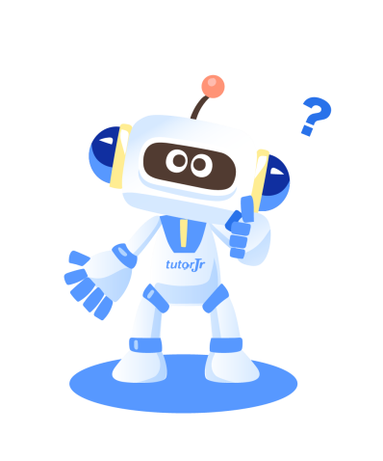






程式是怎麼運作的呢？
初步認識程式後，我們就來看看他是怎麼運作的吧
我們在使用3C產品的時候，會利用很多軟體來幫助我們去完成很多事情。
透過操作電腦
電腦執行其中的軟體程式
解決我們的問題
接著讓我們想想，我們可以透過什麼樣的方式來操作電腦，讓電腦傳遞訊息給軟體呢？

Slide 5
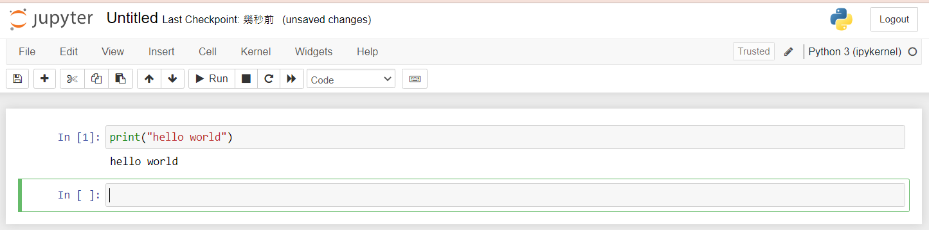
要如製作程式呢？
我們要如何來對電腦下達指令呢？
我們日常中，利用說話來進行溝通，而在電腦的世界也是一樣的，我們利用電腦可以理解的語言來對電腦下達指令
程式語言：用來命令電腦執行各種作業的工具，是人與電腦進行溝通的橋樑
程式碼：程式語言的語法，用來表示指令
我們生活中有許多語言：中文、英文、台語….等等
程式語言也一樣，所以我們需要選擇不同的程式語言來設計不同軟體
選擇程式語言
透過操作介面來進行指令的下達

Slide 6
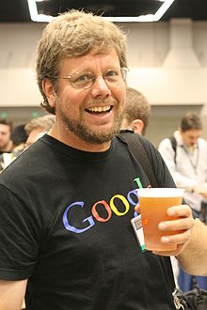
為什麼選擇Python？
程式語言|什麼是Python?
1989年的聖誕節，荷蘭工程師Guido創立Python語言，因為他想打發時間，於是，我們有了Python。
Python語言的特性：優雅、明確、簡單
高階程式語言 (更容易應用各領域)
直譯式語言 (容易理解學習)
可讀性高 (容易理解學習)
語法簡潔 (語法就想成是文法)
可擴充性高 (很多現成的程式可以用)
Python常應用在哪些領域?
網路應用程式、作業系統、科學計算以及最火紅的深度學習，都常看到Python的影子唷。
由 Doc Searls - 2006oscon_203.JPG, CC BY-SA 2.0, https://commons.wikimedia.org/w/index.php?curid=4974869
Python的創始人為吉多·范羅蘇姆（Guido van Rossum）。
英文加油站
python的中文意思是蟒蛇

Slide 7
介面操作
Jupyter介面的操作方法
專案名稱
執行程式碼
輸入程式碼

Slide 8

Python基礎概念-變數
程式裡的變數長什麼樣子呢?
程式裡的變數表示法就是一串文字，後面接著(裝著)這個變數的資料(值)，可能是數字，可能是字串，看看以下的程式範例唷。
變數的命名方式是由數字、字母跟底線” _“組成，記得必須要字母開頭唷。試著自己建立幾個變數吧！
相信大家都有發現，其實變數跟我們剛剛介紹的資料概念是相同的，只是在程式中我們給他了一個比較通用的說法，叫做變數，用來儲存資料值。
程式小提示
在程式中要表現字串是利用雙引號：” ”，在” ”的內容就會被當成字串唷。

Slide 9
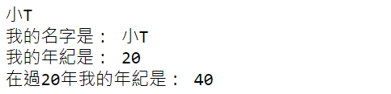
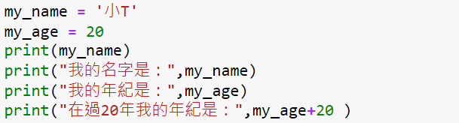
Python基礎概念-關鍵字print
關鍵字print介紹
Python程式裡有提供很多工具讓開發者可以使用，例如print就是一個很常用的工具，如同字面上的意思”列印”，這個工具可以把資料印出來到畫面上讓開發者看到唷。
print 的使用方式
print(要印出的內容)
print可以印出那些東西呢? 變數、字串甚至運算式都可以放進去讓print幫你計算出結果後印出來唷，看看以下的程式範例
我們來看看執行結果
程式小提示
print利用逗點,可以把多個資料連在一起印出來唷
程式小提示
Python程式中有算術運算子，例如+、-、*、/ 等等，可以用來做資料運算唷

Slide 10


Python基礎概念-關鍵字input
關鍵字input介紹
我們在製作程式的過程中，要怎麼將自己的想法告訴我們的程式，讓程式幫我們做出想要的答案呢， Python程式中我們可以利用input(輸入)這個關鍵字來幫助我們。
提示字是什麼？提示字就是當我們需要使用者輸入東西的時候，提示他們要輸入什麼。
看看以下的程式範例
我們來看看執行結果
Input 的使用方式
input(“提示字”)
程式小提示
在使用input這個關鍵字的時候，我們的目的是要記住使用者輸入的東西，所以要記得利用變數來接，而這邊透過input進來的資料都會變成文字呦。

Slide 11
Python基礎概念-流程圖
什麼是流程圖？
簡單來說，流程圖就是製作步驟，在進行程式製作的時候，我們可以藉由流程圖來幫助自己一步一步將程式拆解成小部分每一個小部分利用箭頭來做連接，這樣才比較不會因為好多功能就不知道要從哪邊開始囉。
而流程圖是利用圖形來進行表示的，接下來我們就來看看，比較常使用的圖形有哪一些吧。
起始符號
程式的開始跟結尾。
流程
執行或是處理程式。
輸入/輸出
資料輸入或是資料輸出結果。
連接兩個符號，表示流程順序，跟著箭頭的方向可以知道先後順序。
工作流
判斷
對條件進行判斷，依照是與否來進行分辨。

Slide 12
Python基礎概念-流程圖
動手創作|創作小小計算機|邏輯流程
接下來，我們要思考今天要製作的小小計算機該如何進行製作，利用流程圖一步步拆解出程式囉，這樣才能照著這個順序去完成小小計算機的建置。
小小計算機的功能：
輸出招呼語。
讓使用者輸入要計算的兩個數。
輸出兩個相加的結果。
知道要製作的功能後，就讓我們來看看流程圖吧。
START
印出招呼語
使用者輸入第一個數
使用者輸入第二個數
印出兩個數相加的結果
END

Slide 13
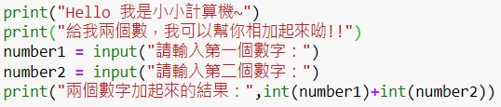
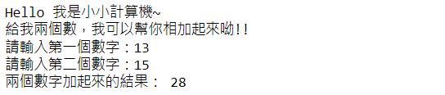
Python動手做-小小計算機
創作出一個自己的小小計算機
接下來，讓我們照著流程圖，一步一步將這個小小計算機給製作出來吧，看看以下的程式範例，自己也試試看唷
我們來看看執行結果
為什麼要在number1跟number2前面加上int( )呢？int( )是什麼？
在程式的世界中有不同的資料型態，而資料型態在進行一些操作的時候會有一些限制，例如：數字型態才能進行計算，文字型態不行，這邊可以先有一些概念，知道程式有資料型態的概念，在後面的課程我們就會好好的認識每個資料型態囉，int這個關鍵字就是將資料轉形成數值型態，這樣兩個數才能相加喔。
很棒吧~跟我們設計的一樣，我們用python做出一個小小計算機囉。
接下來自己設計更多計算機功能用python製作出來吧。

Slide 14

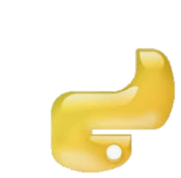
初級Python知識點介紹
變數
數值資料型態
字串資料型態
成績查詢程式
檔案(1)
計算運算子
檔案(2)
字典
邏輯跟關係運算子
控制元
迴圈 while-loop
控制元迴圈
for-loop
控制元
If else
range
清單
操作
我的AI機器人(I)
控制迴圈
break / contine
函式：
宣告、設計與使用
函式：
回傳值
模組
烏龜：畫形狀
模組
烏龜：填顏色
模組
烏龜：
動畫

Slide 15



體驗課交流時間
學生體驗課過程中的表現
□ 知識吸收 □ 操作能力
□ 邏輯思考 □ 創意想法
□ 討論回饋
程式教育的現況與未來
108課綱的科技領域 & AI人工智慧的時代
對於孩子學習程式的建議
詳細課程規劃請聯絡您的學習顧問喔!

